Slide 1
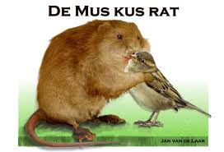
Stijlvormen beeldspraak, hyperbool, understatement, (anti)climax, retorische vraag, eufemisme, spot, woordspeling, tegenstelling, paradox.

Slide 2
Lesopbouw
Instructie stijlvormen
Groepsopdracht: stijlvormen indelen
Opdrachten uit het boek (stijlvormen: 1.1 t/m 1.6. Pagina 247)
Afsluitende Kahoot: stijlvormen

Slide 3

Lesdoelen
Aan het eind van deze les herken je de verschillende stijlvormen.
Aan het eind van deze les weet je hoe je de stijlvormen kunt toepassen.

Slide 4
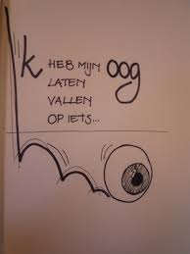
Waarom stijlvormen?
Je kunt een tekst aantrekkelijker maker door op een originele manier woorden of zinnen te gebruiken. Je kunt hierbij beeldspraak en stijlfiguren gebruiken.

Slide 5
Beeldspraak
Figuurlijk taalgebruik. Je vergelijkt iets met een bepaald beeld.
Hij schudde al zijn antwoorden uit zijn mouw.
De vijand kwam als een dief in de nacht.
Ben je echt van plan om in die verroeste koektrommel naar Italië te rijden?
https://www.youtube.com/watch?v=gRj-MAveUYA

Slide 6
Hyperbool
Sterke overdrijving.
Tjonge, het duurt nog tot Kerst voordat die minuut verstreken is!
Ik verveel me dood.
Ik weet niet wat voor windkracht het is vandaag, maar ik denk wel windkracht 80!

Slide 7
Understatement
Sterke afzwakking.
Tim gaf toe dat zijn kamer van twee bij twee geen villa was.
Die regisseur heeft met zijn speelfilms ongetwijfeld een paar centjes verdiend.
Zo'n drastische prijsverhoging zal niet bevorderlijk zijn voor de export van het product.

Slide 8
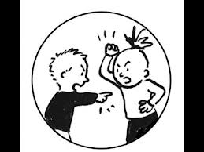
Climax
Opsomming waarin de betekenis sterker wordt.
De leerlingen snikten, begonnen even later te huilen en zetten het vervolgens op een schreeuwen.
Voordat dit plan doorgevoerd wordt, zijn we weken, maanden, jaren verder.

Slide 9
Anticlimax
Opsomming waarin de betekenis steeds zwakker wordt.
Nu niet voor €500,-, niet voor €100,-, niet eens voor €50,-, maar slechts voor €49,95!
Ik schreeuwde het in je oor, oké, ik riep. Nee, ik zei het gewoon, of fluisterde ik het nou?

Slide 10
Retorische vraag
Een vraag die de vorm van een vraag heeft, maar geen echte vraag is: het antwoord hoeft namelijk niet gegeven te worden.
Dominee/priester: “En zijn wij niet allen zondaars?”
Leraar: “Wie wil later niet goed verdienen?”
Gefrustreerd persoon: “Wie ziet niet wat ik wil?”
Ongeduldige reiziger: “Hebben ze hier wel eens van op tijd rijden gehoord?”
https://www.youtube.com/watch?v=CbidW0b2EJ8

Slide 11
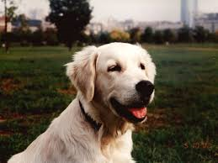
Eufemisme
Iets wat hard, onaangenaam of beschamend is, op een verzachtende manier uitdrukken.
Onze oude hond is vredig ingeslapen.
Op dit moment ben ik werkzoekend.
Potverdorie!

Slide 12
Spot
Bij spot maak je iets belachelijk. Spot kan onschuldig zijn, maar ook kwetsend.
Tegen een leerling die slechte cijfers haalt: “Je hebt je zaken wel goed geleerd, moet ik zeggen!”
Tegen een leerling die te laat binnenkomt: “Goh, precies op tijd.”
“Wat een lekker ding”, wanneer dit absoluut niet het geval is.

Slide 13

Woordspeling
Je speelt met de klank of de betekenis van een woord.
De duiker was diep gezonken.
Word bokser: meer kans op slagen.
Zegt de ene kaars tegen de andere: “Zullen we vanavond samen uitgaan?”
https://www.youtube.com/
watch?v=PO0tfTSMlpw

Slide 14

Tegenstelling
Twee woorden worden tegen over elkaar gezet om het verschil te benadrukken.
Het jongetje is geboren op de dag dat zijn opa stierf.
Elkaar door dik en dun steunen.
Omdat hij door iedereen aardig gevonden wilde worden, kregen zijn medeleerlingen een enorme hekel aan hem.

Slide 15
Paradox
Schijnbare tegenstelling. Lijkt niet te kloppen, maar klopt toch.
Niets is zeker, en zelfs dat niet.
Hoe gespecialiseerder iemand is, des te minder hij kan.
Vele eersten zullen de laatsten zijn.
Een grote man, met een klein hartje.

